Slide 1
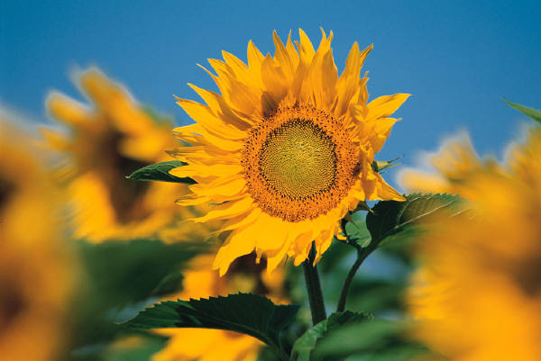
Umweltprojekt
„Eisblockwette war gestern“

Slide 2
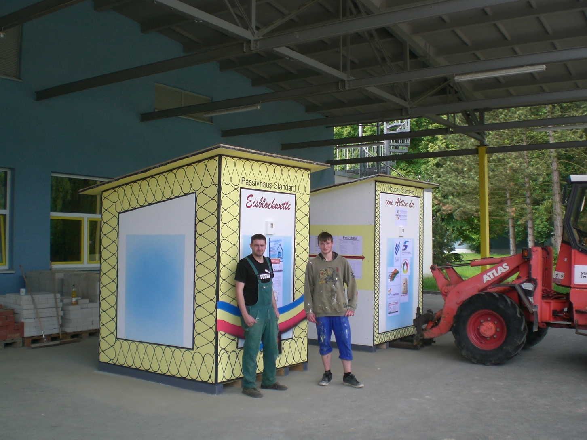
Das Projekt „Eisblockwette“ 2010

Slide 3
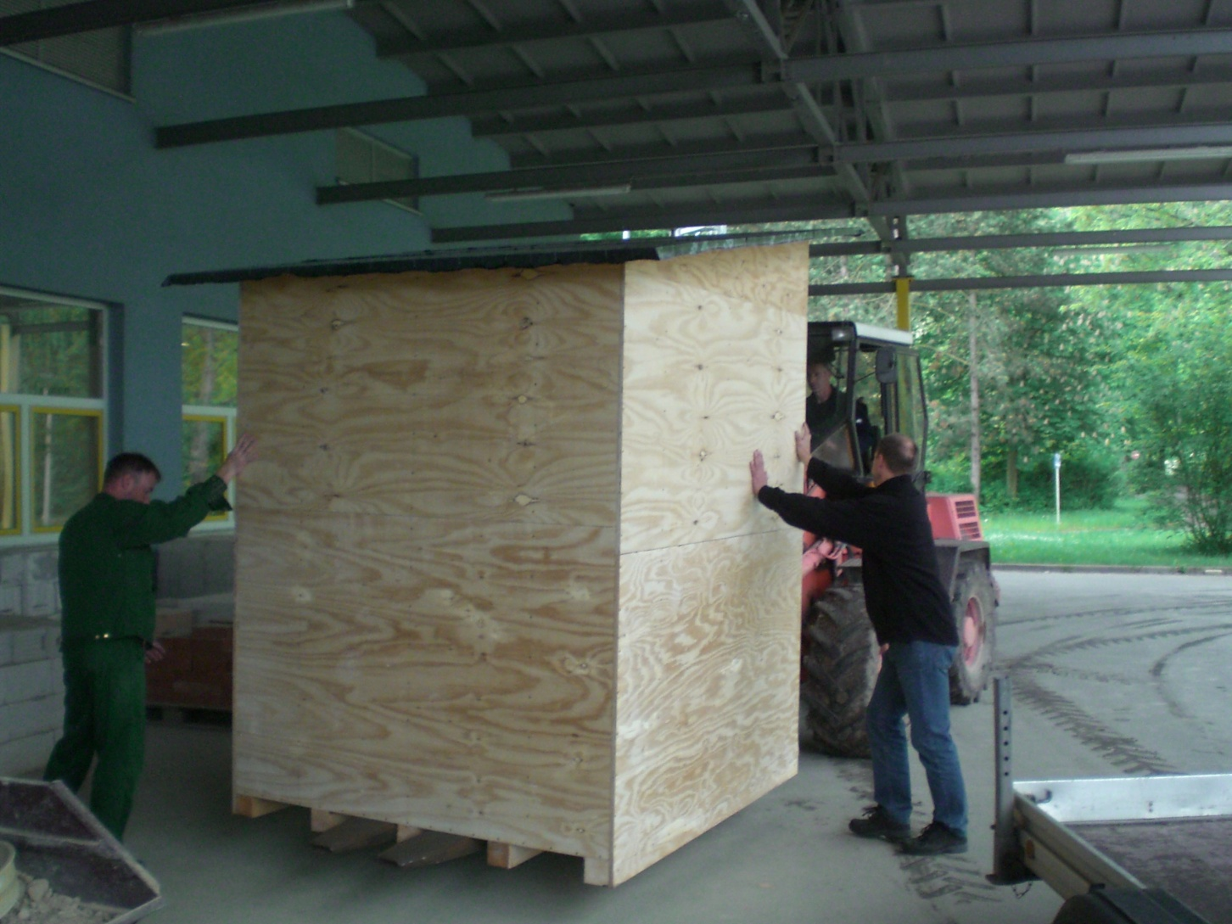
Die Zusammenarbeit mit den Stadtwerken und des BIW

Slide 4
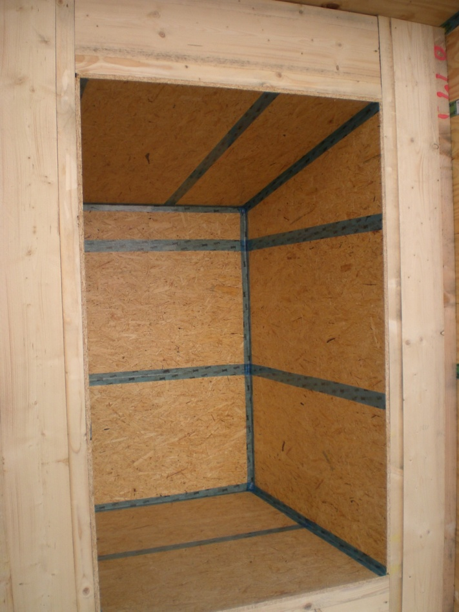
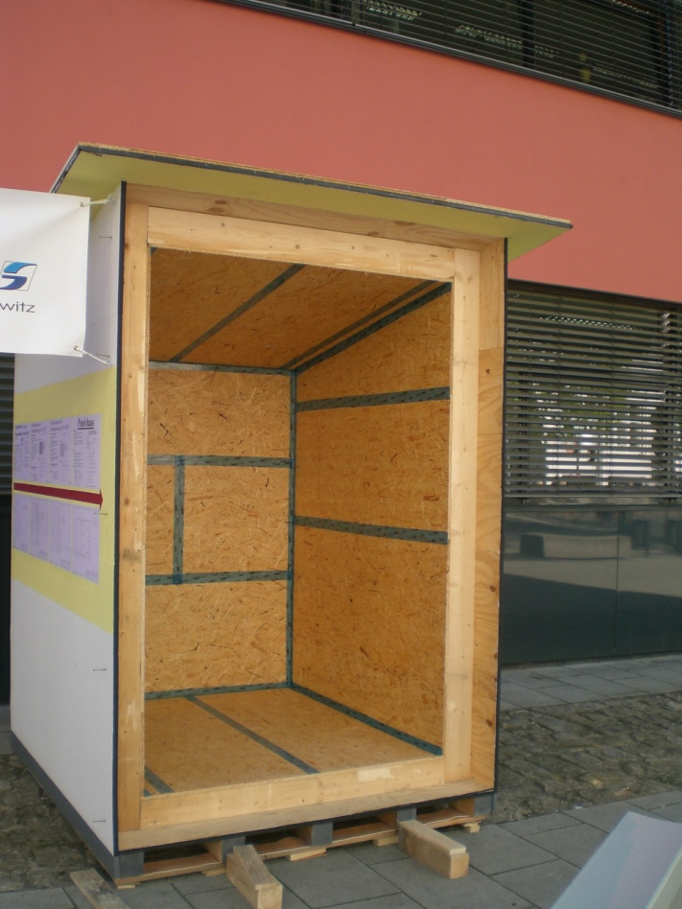
Wärmedämmung
Passivhaus Standard – Neubau Standard

Slide 5
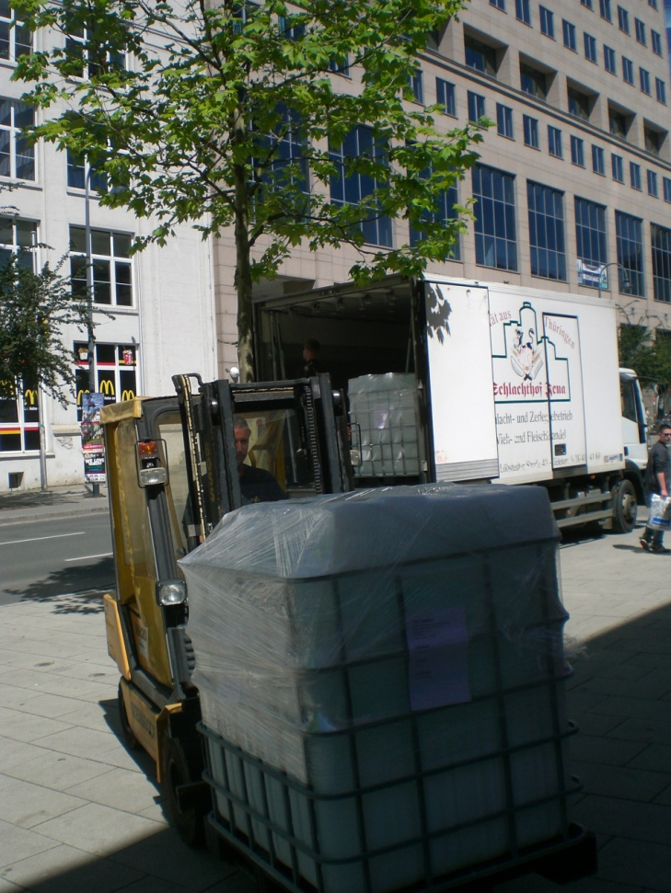
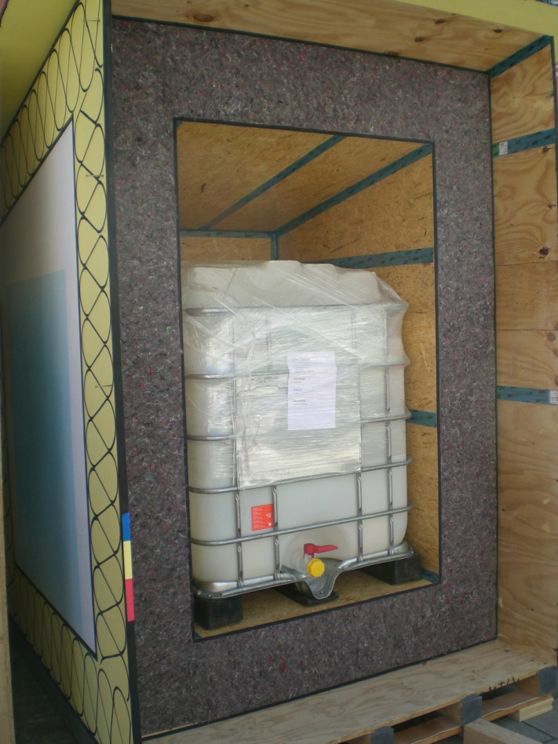
Die Wette: Wie viel Prozent Eis sind nach vier Wochen noch erhalten?

Slide 6
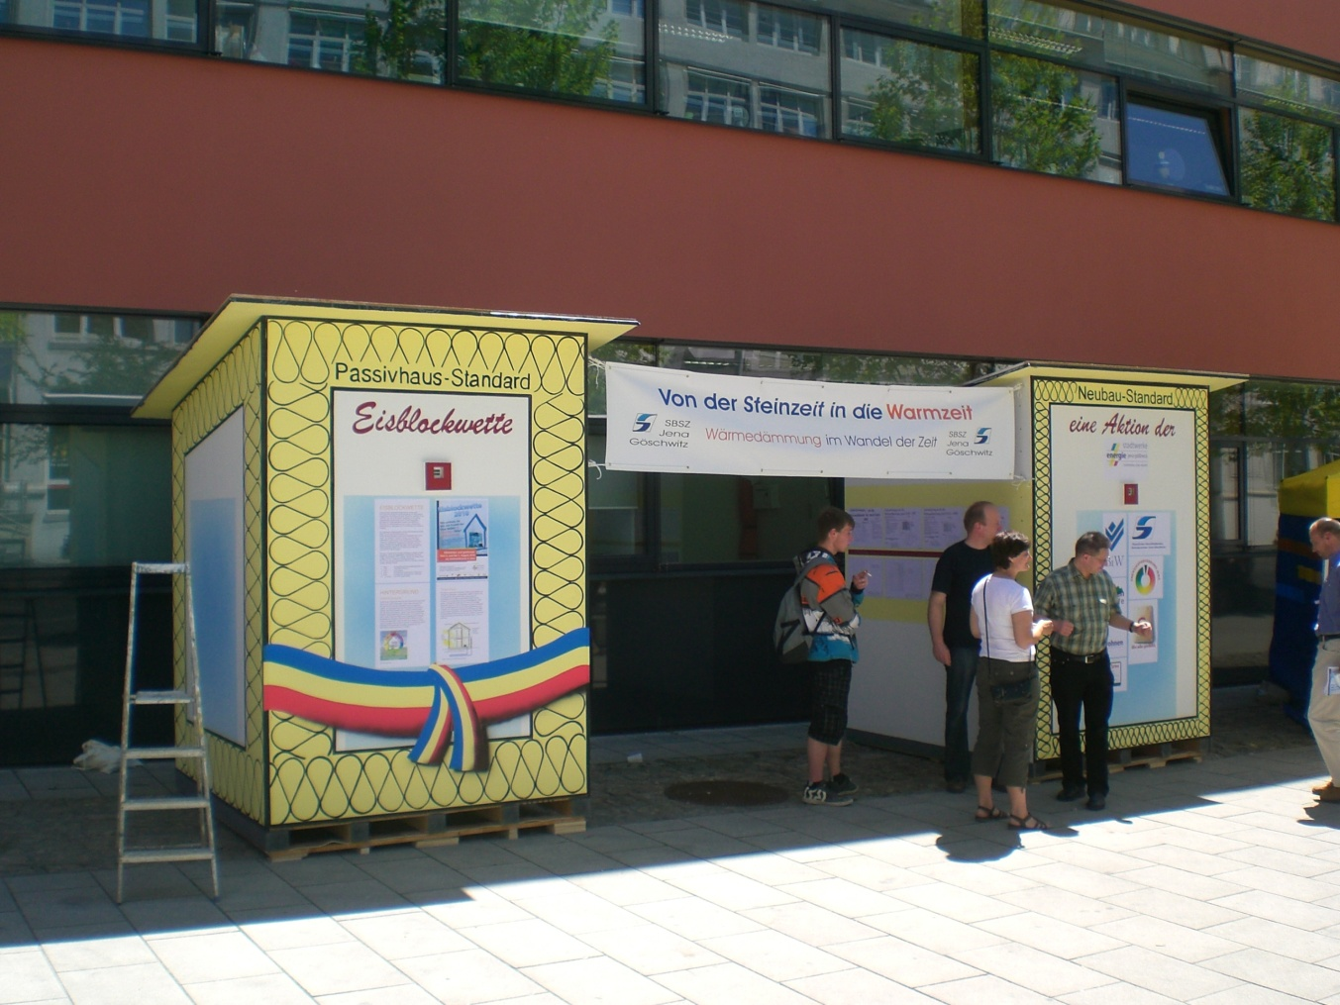
Das Resultat, nach vier Wochen sommerlicher Hitze.
Im 14 cm gedämmten Häuschen war das Eis geschmolzen.
Im 33 cm gedämmten Häuschen war das Eis noch zu 46 % erhalten.

Slide 7
Der Gedanke
Die Zustimmung
Wie und was?

Slide 8
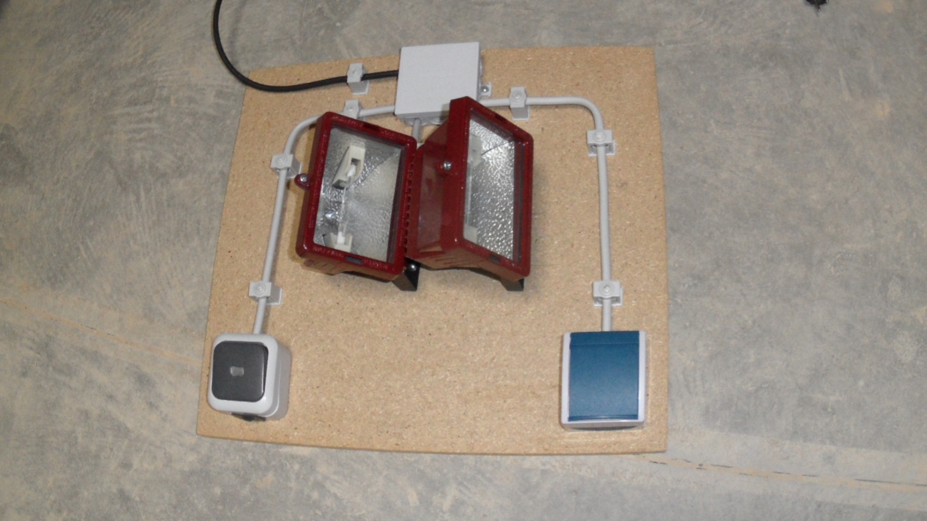
Projektname: „Eisblockwette war gestern“
Projekt findet im Winter statt.
Energiequelle bzw. Wärmequelle sind Scheinwerfer.

Slide 9
Geplanter Projektverlauf:
Neugestaltung der Häuschen
die Klasse BFS T 13 b erhält Weiterbildungen zum Thema Umweltschutz, Energieeinsparung, Wärmedämmung und den Umgang mit der Infrarotkamera durch Energieberatung der Stadtwerke
Ausschreibungstext an alle Klassen im SBSZ und Schulen in Jena senden
Durchführung der Projektwoche
vom 10-14. Februar 2014

Slide 10

Kooperationspartner:
WELTBILD und

Slide 11
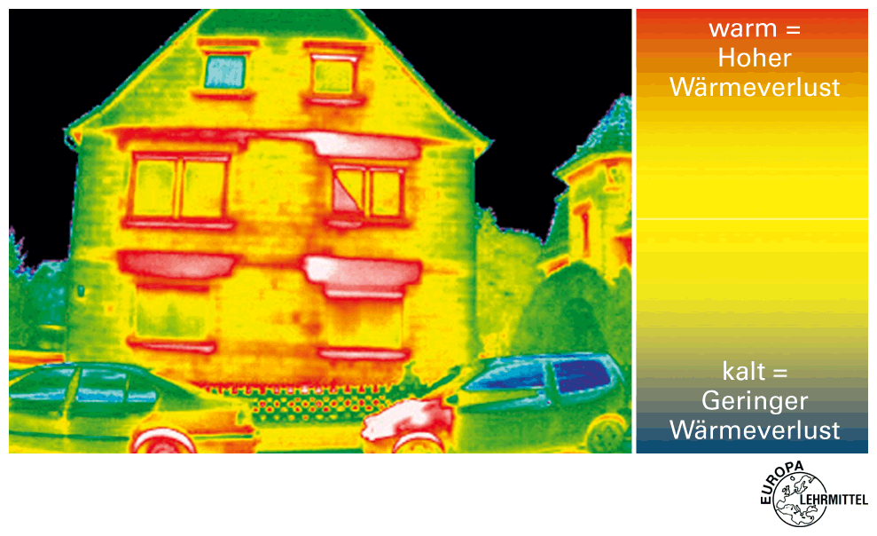
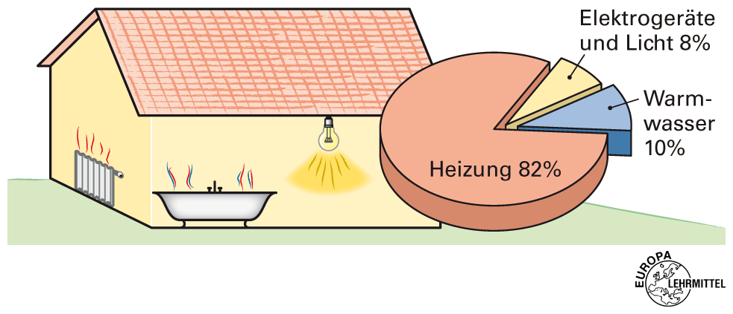

Slide 12
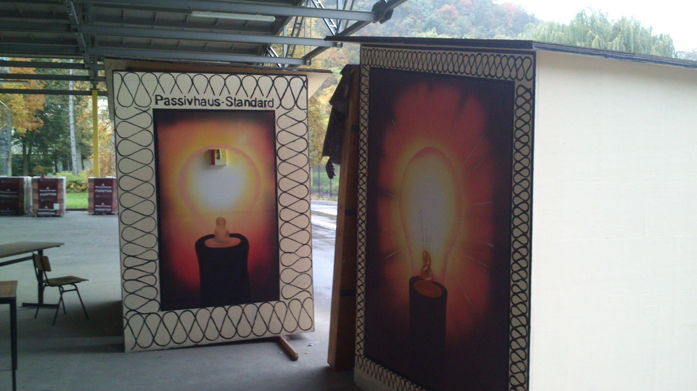
Fenstereinbau ist geplant!

